Slide 1
TRƯỜNG MẦM NON ĐẠI HỒNG
LĨNH VỰC PHÁT TRIỂN NGÔN NGỮ
THƠ:
MÈO ĐI CÂU CÁ
Giáo viên: Lê Thị Yến Nhi
Lớp: Lớn 1 Phước Lâm

Slide 5
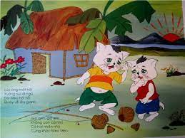

Slide 6
CHÀO TẠM BIỆT

